Slide 1


AR ŽINOTE?
Mielomos simptomai yra
nespecifiniai
(pvz., nugaros skausmas, nuovargis),
todėl juos sunku atpažinti
atliekant pirminę apžiūrą
TOBULINTI
DIAGNOZĘ
GERINTI
GYVENIMO KOKYBĘ

Slide 2

AR ŽINOTE?
Mieloma sergantys pacientai
dažniausiai yra apžiūrimi
ar daugiau kartų
pirminės apžiūros metu, kol yra
nukreipiami pas specialistus
3
TOBULINTI
DIAGNOZĘ
GERINTI
GYVENIMO KOKYBĘ

Slide 3

AR ŽINOTE?
Mieloma diagnozuojama vidutiniškai per
108,6 dienas,
o 25 % pacientų delsia ilgiau nei
8 mėnesius
TOBULINTI
DIAGNOZĘ
GERINTI
GYVENIMO KOKYBĘ

Slide 4

AR ŽINOTE?
Mieloma sergantiems pacientams simptomai pasireiškia vidutiniškai apie
1 mėnesį
prieš jiems kreipiantis pagalbos, o 25 % pacientų delsia daugiau nei
3 mėnesius
TOBULINTI
DIAGNOZĘ
GERINTI
GYVENIMO KOKYBĘ

Slide 5
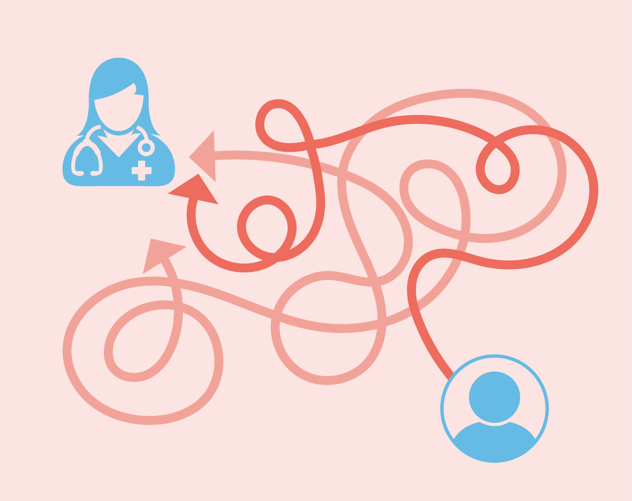
AR ŽINOTE?
Mieloma sergantys pacientai turi nueiti ilgą ir sudėtingą
kelią iki ligos diagnozavimo
TOBULINTI
DIAGNOZĘ
GERINTI
GYVENIMO KOKYBĘ

Slide 6

AR ŽINOTE?
Jungtinėje Karalystėje atliktas tyrimas parodė, kad
34 %
mieloma sergančių pacientų
Iiga buvo diagnozuota teikiant skubiąją pagalbą
TOBULINTI
DIAGNOZĘ
GERINTI
GYVENIMO KOKYBĘ

Slide 7

AR ŽINOTE?
Pavėluota diagnozė gali turėti neigiamos įtakos pacientų, sergančių mieloma, gyvenimo kokybei ir išgyvenamumui iki ligos progresavimo
TOBULINTI
DIAGNOZĘ
GERINTI
GYVENIMO KOKYBĘ

